Slide 1
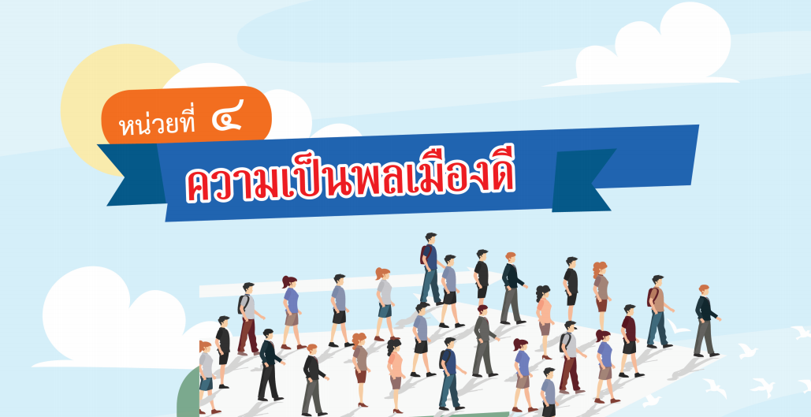

Slide 2
สาระการเรียนรู้
1. ความหมายและคุณสมบัติ
ของพลเมือง
2. การปฏิบัติตนเป็นพลเมืองดี
3. แนวทางการสร้างเสริมสำนึก
การเป็นพลเมืองดี

Slide 3
1. ความหมายและคุณสมบัติของพลเมือง

Slide 4
พลเมืองในระบอบประชาธิปไตยประกอบด้วยคุณสมบัติ 6 ประการดังนี้

Slide 5
2. การปฏิบัติตนเป็นพลเมืองดี

Slide 6
3. แนวทางการสร้างเสริมสำนึกการเป็นพลเมืองดี

Slide 7
3. แนวทางการสร้างเสริมสำนึกการเป็นพลเมืองดี

Slide 8
3. แนวทางการสร้างเสริมสำนึกการเป็นพลเมืองดี

Slide 9
3. แนวทางการสร้างเสริมสำนึกการเป็นพลเมืองดี

Slide 10
3. แนวทางการสร้างเสริมสำนึกการเป็นพลเมืองดี

Slide 11
3. แนวทางการสร้างเสริมสำนึกการเป็นพลเมืองดี

Slide 12
3. แนวทางการสร้างเสริมสำนึกการเป็นพลเมืองดี

Slide 13
พลเมืองดีตัวอย่าง
1.ประวัติ.....................................................................................................................................................................................................................................................................................................................
2.เหตุผลที่เลือก................................................................................................................................................................................................................................................................................................................................
3.สมาชิกในกลุ่ม
...........................................................................................................................................................................................................................................................................................................................................................

